Slide 1



Русская народная сказка
Чистякова И. А.
ГБДОУ № 55,
Колпинский район

Slide 2
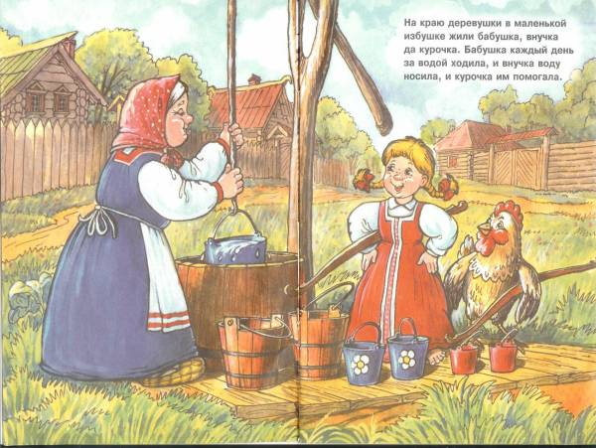

Slide 3


Slide 4


Slide 5


Slide 6
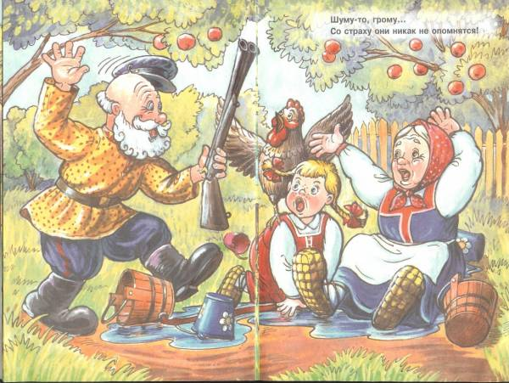

Slide 7
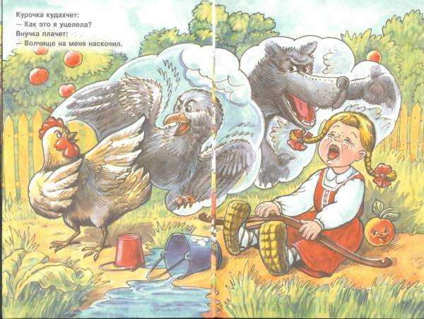

Slide 8
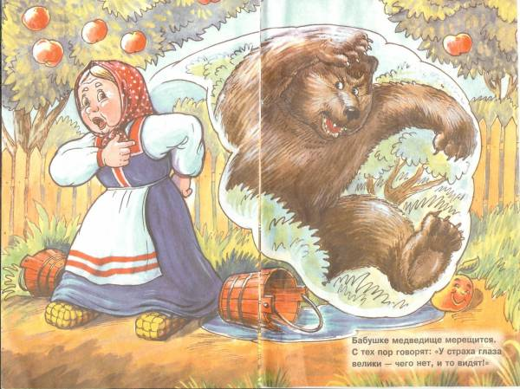

Slide 9

Вот, и сказке конец, а кто слушал молодец!

